Slide 1
SVJETSKI DAN VODA I ŠUMA

Slide 2
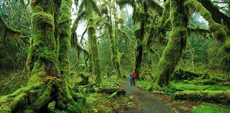
SVJETSKI DAN ŠUMA
Svjetski dan šuma obilježava se 21. ožujka svake godine te služi kako bi ljude osvijestili na stanje šuma i njihovog uništavanja.

Slide 3
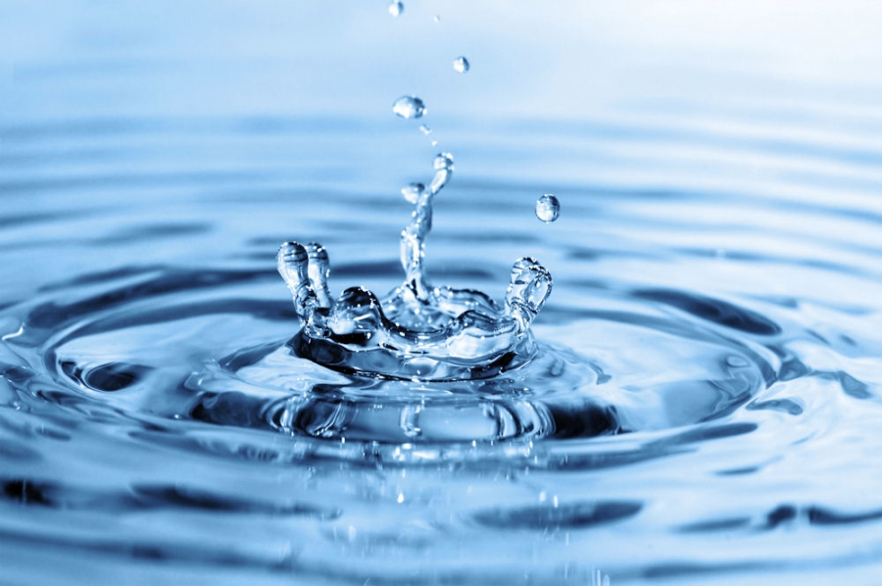
SVJETSKI DAN VODE
Svjetski dan voda obilježava se 22. ožujka svake godine. Kao i za dan šuma, svjetski dan voda se obilježava kako bi se zaštitile vode na Zemlji koje su svaki dan više zagađenije.

Slide 4
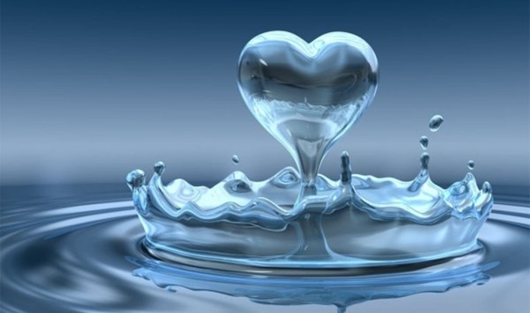
ŠTO MOŽEMO UČINITI?
- Možemo ne zagađivati okoliš
- Razmislimo koliko puta dnevno upotrebljavamo vodu
- Štedimo vodu

Slide 5
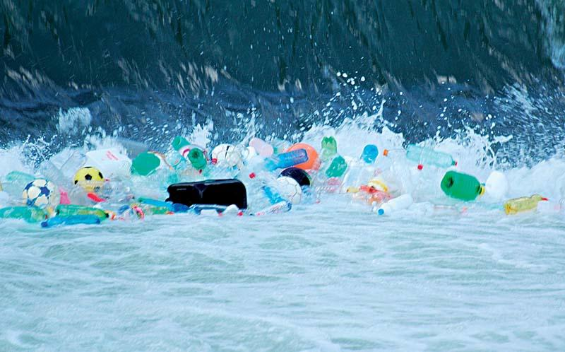
ONEČIŠĆENJE VODE
- Vodu najviše onečišćuje nafta
- Ljudi najviše zagađuju pitku vodu otpadom
- Tvornice ispuštaju plinove i kemikalije u vodu
- Do onečišćenja dolazi izlijevanjem nafte i iskorištavanjem nafte, upotrebom pesticida i herbicida, odlaganjem opasnog otpada (kemijski otpad, eksplozivne naprave, teški metali…).

Slide 6
Matej Uka, Antonio Čadžić
Bijonsa Bajramov, Irma Ibrahimović

